Slide 1







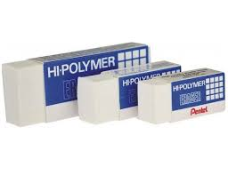
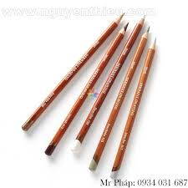
CHUẨN BỊ
Tranh, ảnh sưu tầm về mười hai con giáp
Sách, vở ghi, giấy vẽ, chì, tẩy, màu.

Slide 2
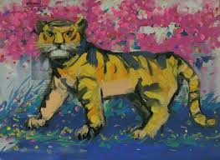
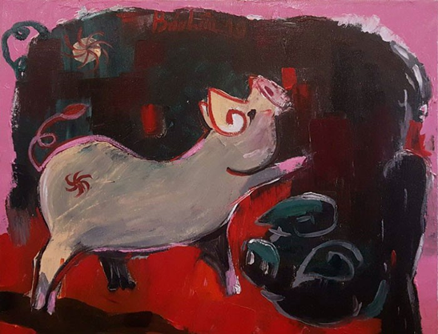
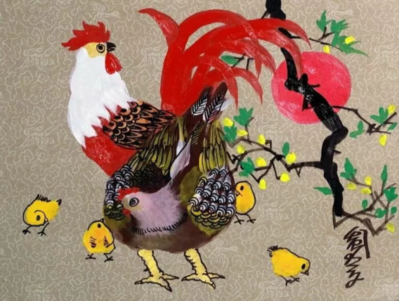
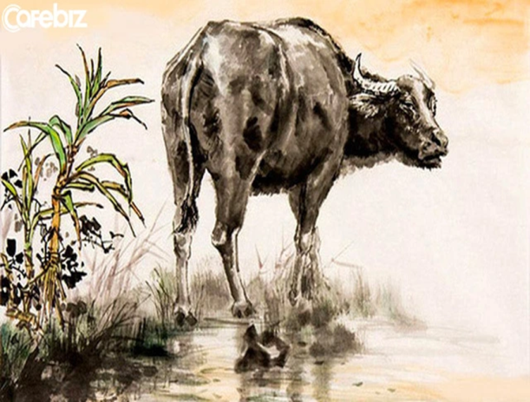
TRÒ CHƠI: “AI NHANH NHẤT”
Luật chơi: Nhìn tranh và trả lời câu hỏi. Ai có câu trả lời nhanh và đúng sẽ được tính 10 điểm
Câu 1:
? 4 bức tranh vẽ những con vật gì?
Câu 2:
? Đâu là hình ảnh chính? Đâu là hình ảnh phụ?
Câu 3:
? Các dáng con vật trong tranh được diễn tả như thế nào?
Câu 4:
? Với đề tài mười hai con giáp em sẽ vẽ con vật gì? Em sẽ chọn những hình ảnh nào?

Slide 3

CHÀO MỪNG CÁC EM
ĐẾN VỚI TIẾT HỌC
MÔN MĨ THUẬT LỚP 7

Slide 4
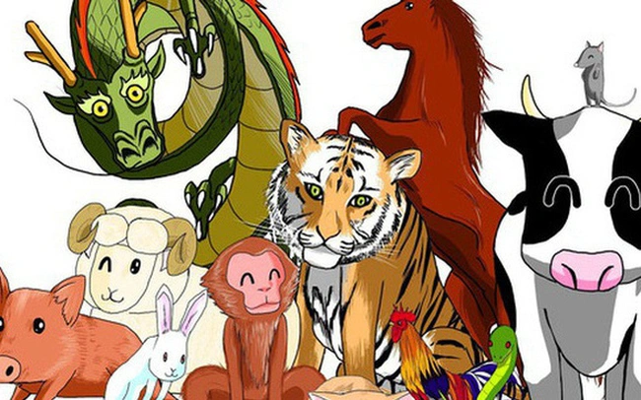
CHỦ ĐỀ : ĐỘNG VẬT QUANH EM
BÀI 9: MƯỜI HAI CON GIÁP
TIẾT 1

Slide 5
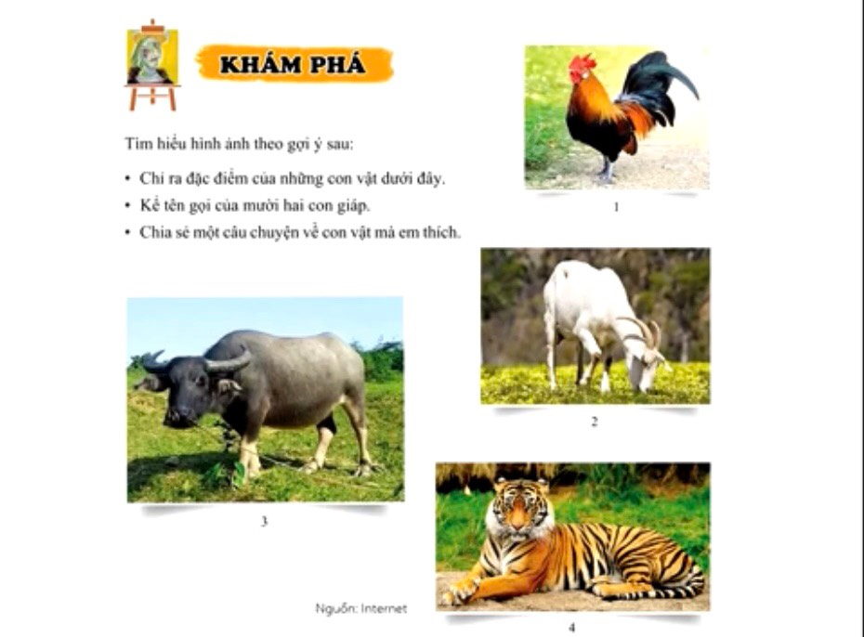

Slide 6
I. KHÁM PHÁ
Tên gọi 12 con giáp:
Con vật | Chuột | Trâu | Hổ | Mèo | Rồng | Rắn | Ngựa | Dê | Khỉ | Gà | Chó | Lợn
Tên gọi | Tý | Sửu | Dần | Mão | Thìn | Tỵ | Ngọ | Mùi | Thân | Dậu | Tuất | Hợi

Slide 7
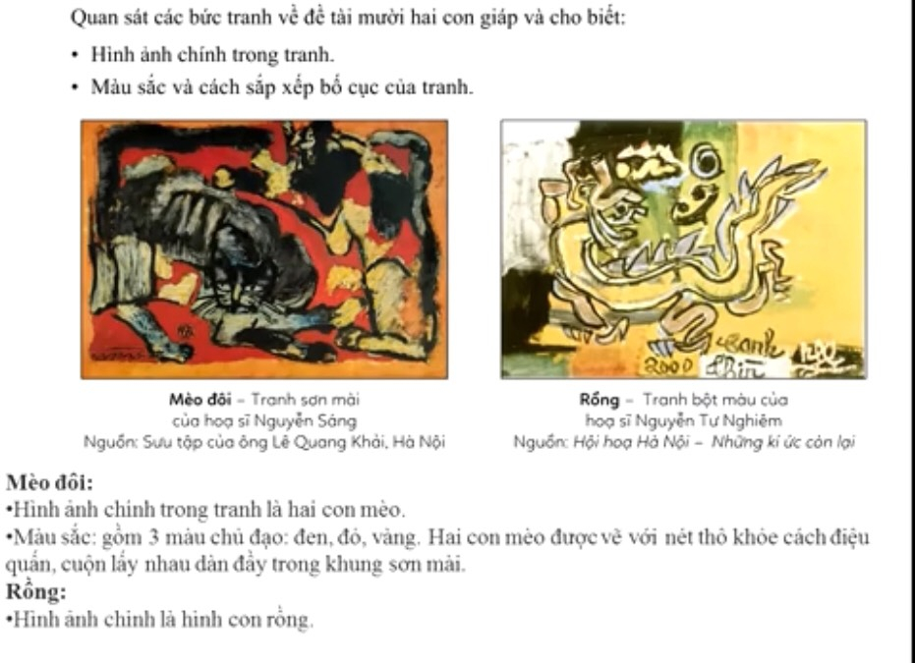

Slide 8
Câu 1:
? 4 bức tranh vẽ những con vật gì?
Câu 2:
? Đâu là hình ảnh chính? Đâu là hình ảnh phụ?
Câu 3:
? Các dáng con vật trong tranh được diễn tả như thế nào?
Câu 4:
? Với đề tài mười hai con giáp em sẽ vẽ con vật gì? Em sẽ chọn những hình ảnh nào?

Slide 9
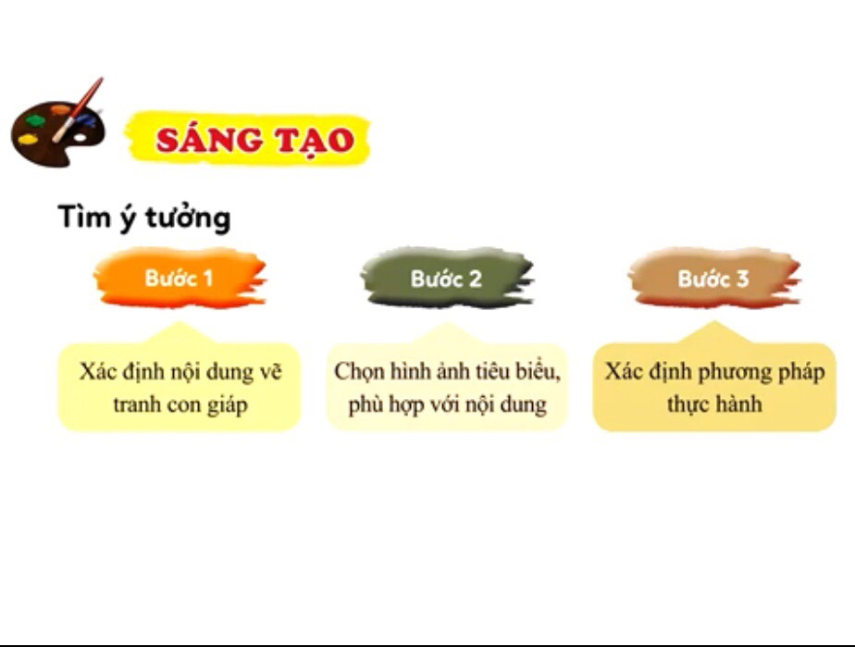

Slide 10
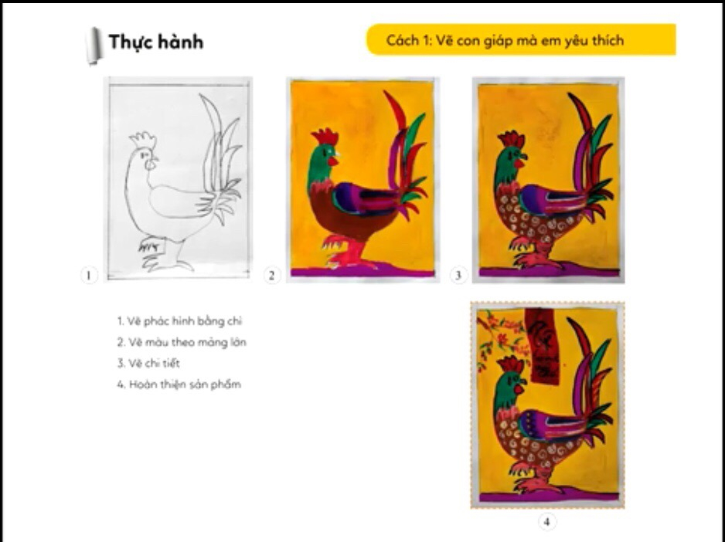

Slide 11
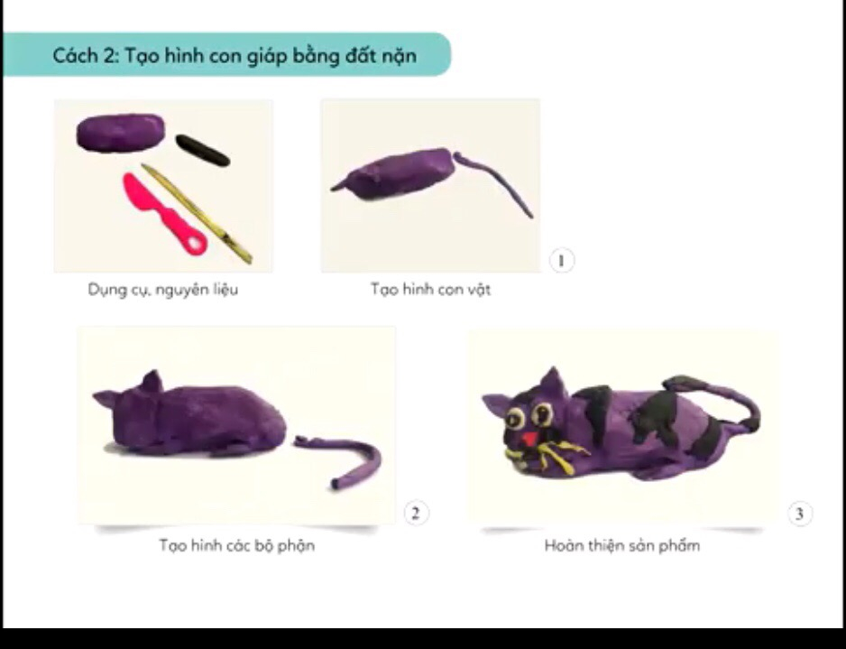

Slide 12
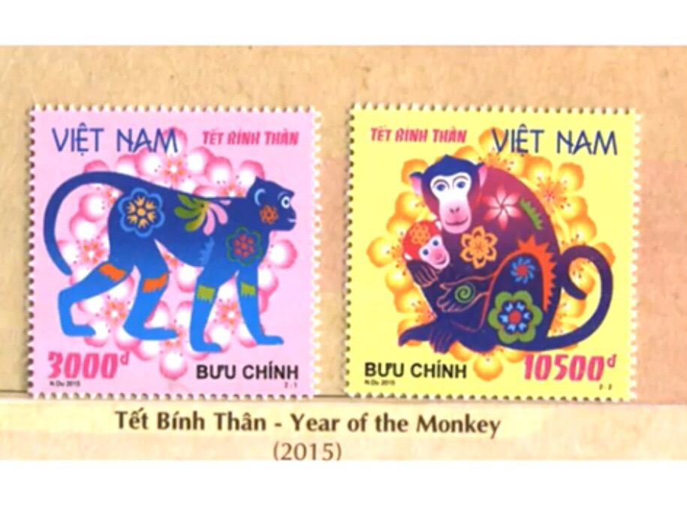
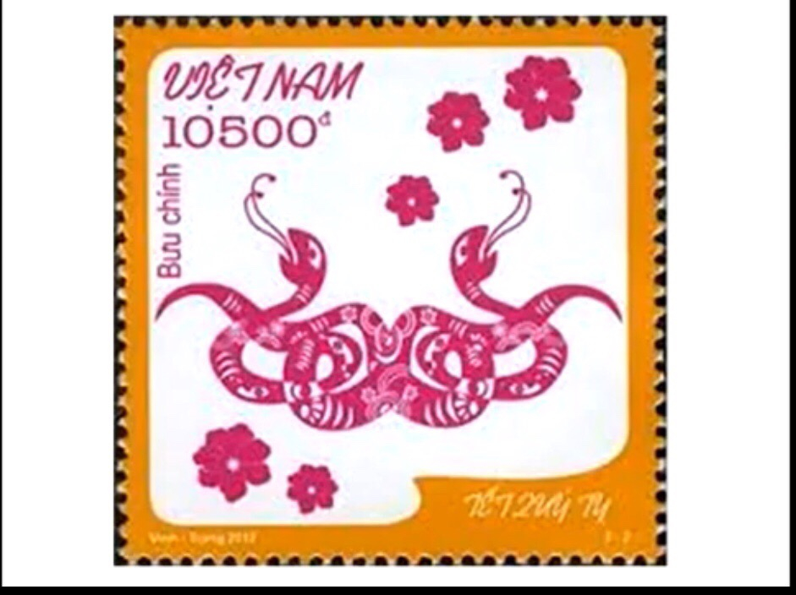
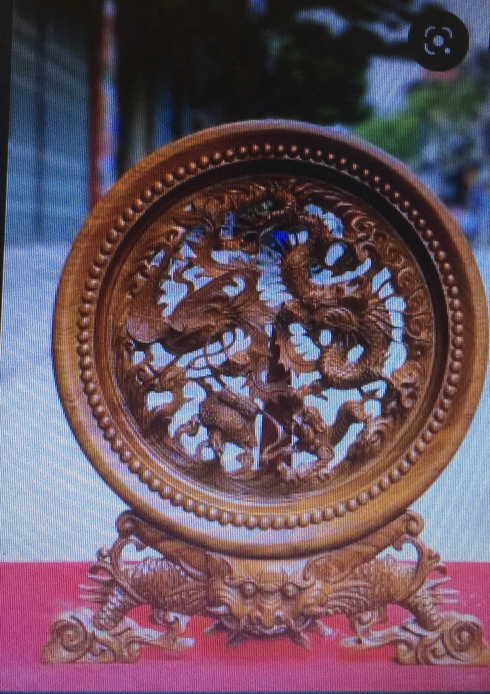


Slide 13
Luyện tập
- Vẽ/nặn con vật trong 12 con giáp
- Chất liệu: Giấy A4/đất nặn(đất sét)
(Giao nhiệm vụ cho các em làm sản phẩm cá nhân ở nhà, chụp và nộp sản phẩm theo 4 tổ( tổ trưởng các tổ gom bài) và nộp về zalo nhóm lớp xong trong buổi tối trước giờ học.

Slide 14
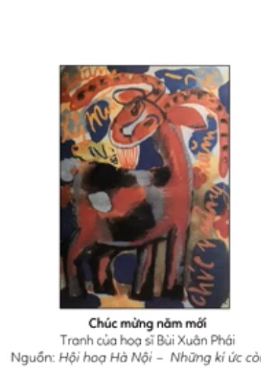
Thảo luận
*Trưng bày sản phẩm mà các tổ
?Ý tưởng thể hiện sản phẩm
?Bố cục, màu sắc và điểm sáng tạo của sản phẩm.

Slide 15
Ứng dụng
? Qua bài học em vận dụng được gì vào trong đời sống.
? Nêu cảm nhận của em khi được tìm hiểu về các con vật trong 12 con giáp.

Slide 16
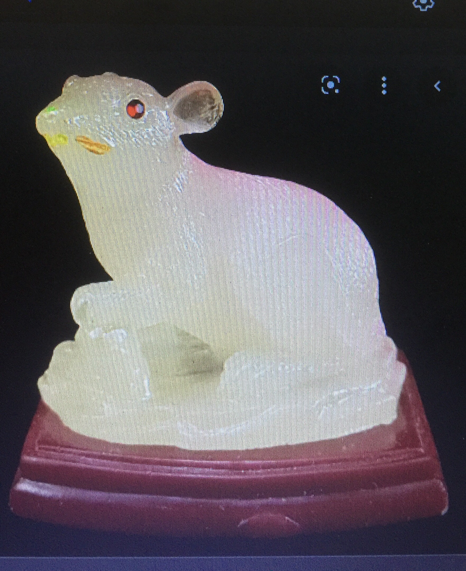

Đưa được hình ảnh con vật trang trí vào trong cuộc sống như: Trang phục, túi, đồ dung học tập: hộp đựng bút, lịch để bàn, tượng 12 con giáp…

Slide 17
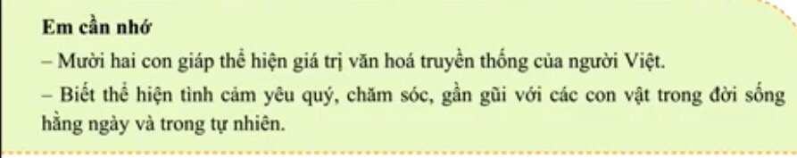

Slide 18
BÀI TẬP VỀ NHÀ
- Đọc yêu cầu cần đạt của bài 10: Tượng thú
*Bài tập 1: Trình bày trên phiếu học tập
Phiếu học tập
Tổ 1,2 |  | Tổ 3,4
Tên và chất liệu của một số tượng thú |  | Nhận xét về nghệ thuật điêu khắc dân gian VN.
Mô tả hình dáng của các bức tượng đó
*Bài tập 2:
- Trình bày ý tưởng và nêu phương pháp thực hành để tạo hình con thú mà em yêu thích.

